Slide 1

«Использование инновационных технологий на занятиях по изодеятельности с детьми дошкольного возраста»»

Slide 2

… Это правда! Ну чего же тут скрывать?
Дети любят, очень любят рисовать!
На бумаге, на асфальте, на стене
И в трамвае на окне…
Э. Успенский.

Slide 3

Инновационные техники – это средство изображения, включающее новые художественно-выразительные приемы создания художественного образа, композиции и колорита, использование неспецифических изобразительных инструментов и материалов для стимулирования творческой активности детей.

Slide 4
ЦЕЛЬ
Развитие интереса ребенка к изобразительной деятельности на основе использования нетрадиционных техник и приемов рисования

Slide 5
ЗАДАЧИ
Знакомить детей с некоторыми видами нетрадиционной техники рисования.
Учить создавать в рисунке свой неповторимый образ, самостоятельно выбирая материал для нетрадиционного рисования.
Вызывать интерес к различным изобразительным материалам и желание действовать с ними.
Развивать творчество, фантазию.
Воспитывать чувство коллективизма, товарищества, стремление помогать друг другу

Slide 6
АКТУАЛЬНОСТЬ
Знакомство с нетрадиционными техниками рисования, развитие интереса и желания творить, экспериментировать с художественными материалами и подручными предметами необходимо ребенку для его полноценного развития, чтобы он почувствовал красоту и гармонию природы, лучше понимал себя и других людей, выражал оригинальные идеи и фантазии, стал счастливым человеком

Slide 7
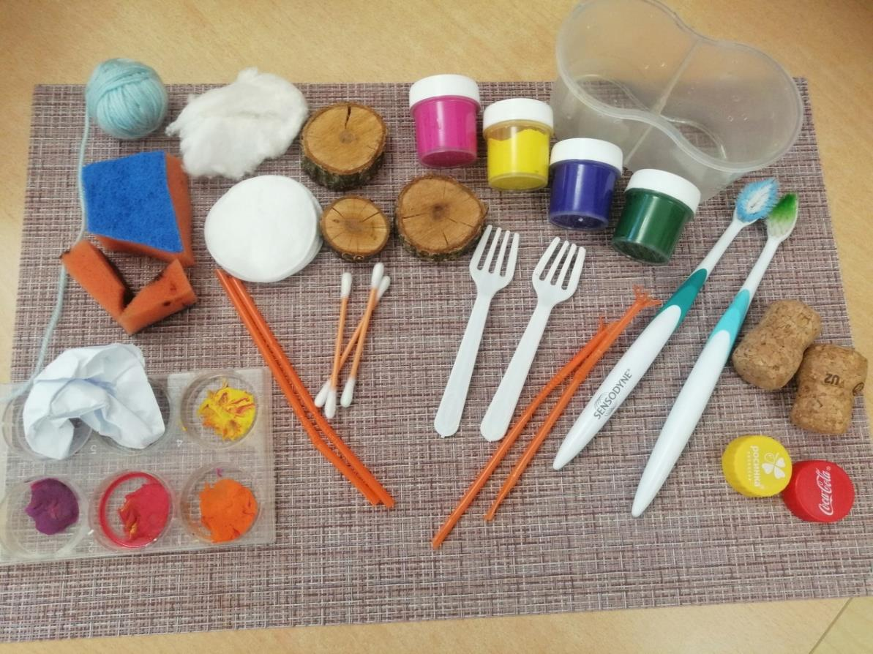
МАТЕРИАЛ ДЛЯ НЕТРАДИЦИОННОГО РИСОВАНИЯ

Slide 8
СПОСОБЫ РИСОВАНИЯ НЕТРАДИЦИОННЫМИ ТЕХНИКАМИ
Рисунок своими руками (рисование пальцами и ладошкой
Рисование штампом тычковое рисование, оттиск
Способы изображения
Рисование расческой, зубной щеткой
Игры с кляксами (Кляксография)

Slide 9

Совместная деятельность со взрослым:
поддерживаем активность ребёнка в процессе творчества,
поощряем,
помогаем обобщить полученный опыт работы с изобразительными материалами.

Slide 10
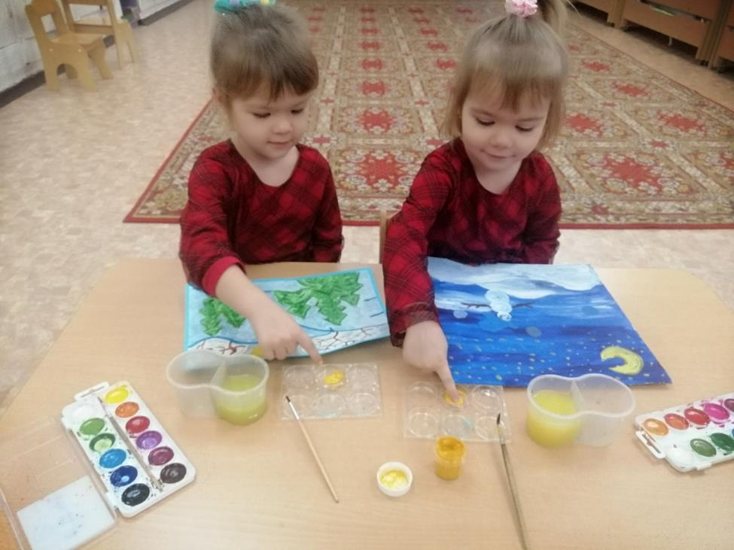
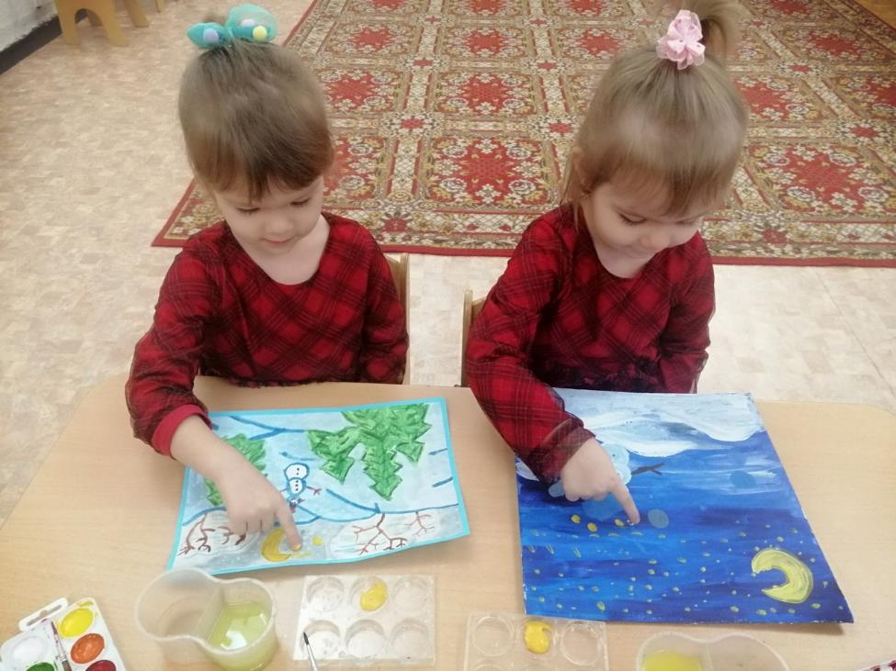
1. РИСОВАНИЕ ПАЛЬЧИКАМИ

Slide 11
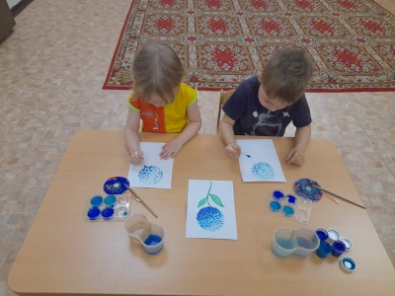
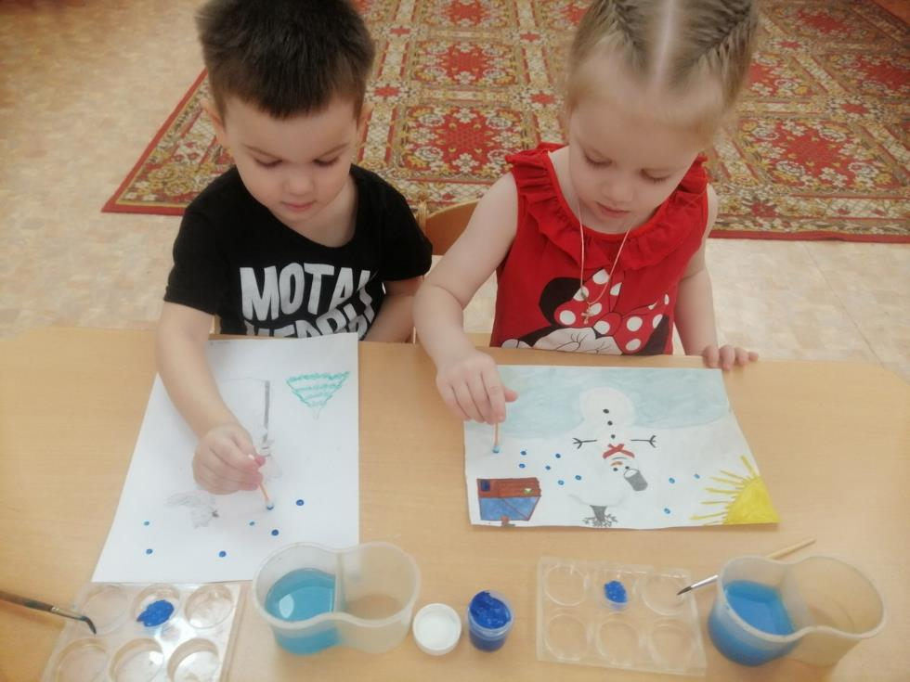
2. РИСОВАНИЕ ВАТНОЙ ПАЛОЧКОЙ

Slide 12
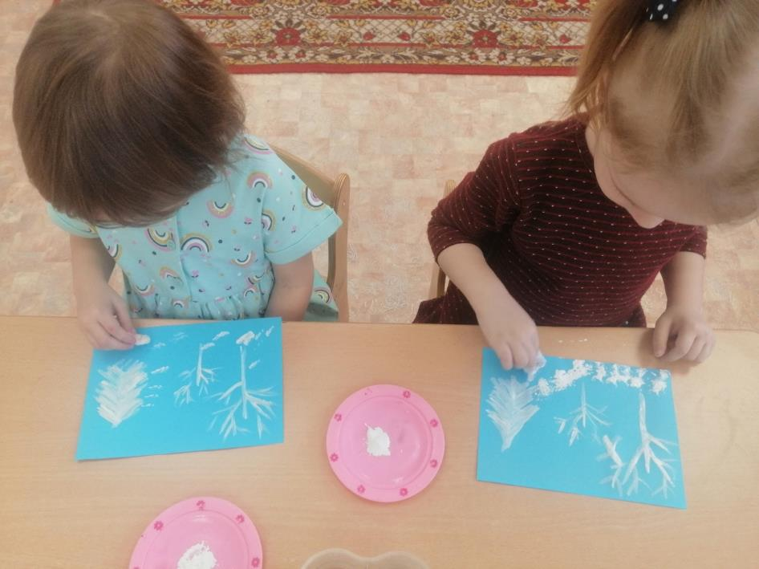
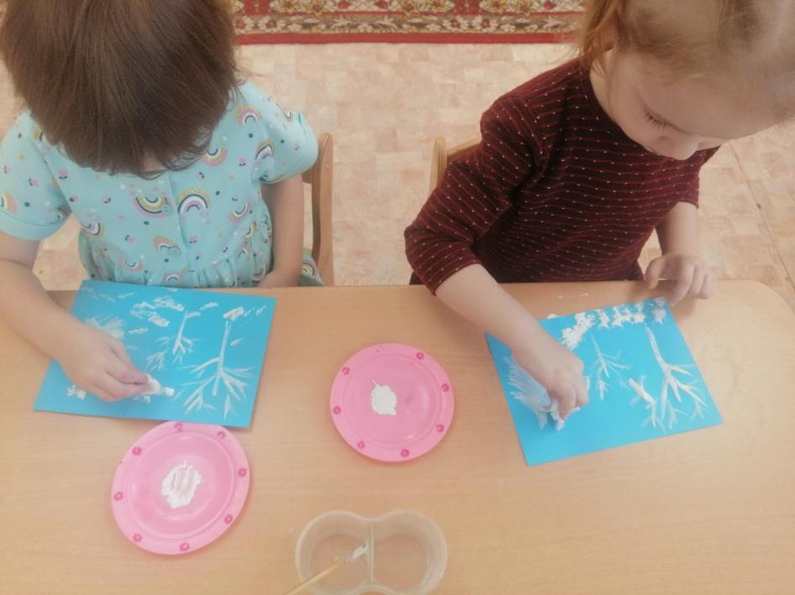
3. РИСОВАНИЕ ОТПЕЧАТКАМИ ВАТЫ, МЯТОЙ БУМАГОЙ

Slide 13
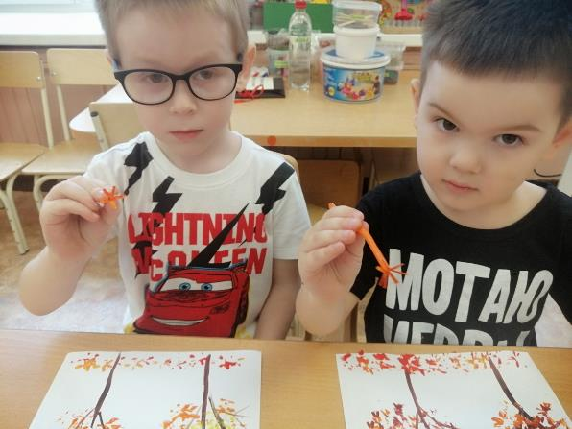
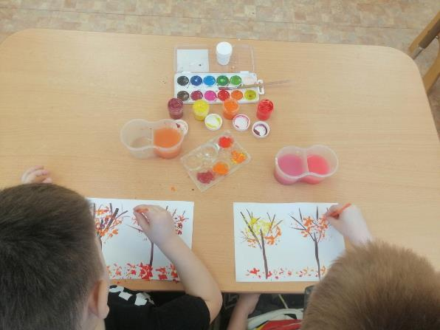
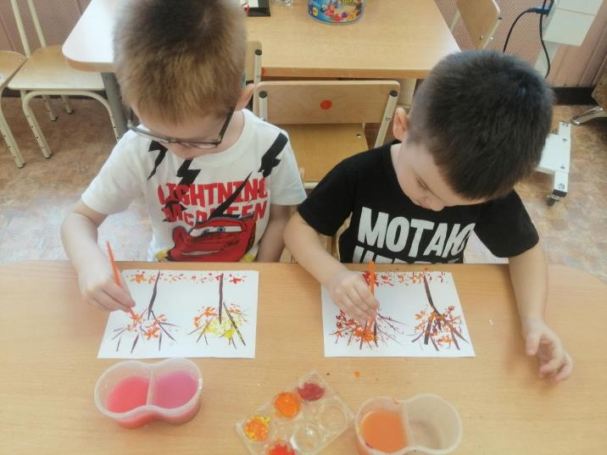
4. РИСОВАНИЕ КОКТЕЙЛЬНОЙ ТРУБОЧКОЙ

Slide 14
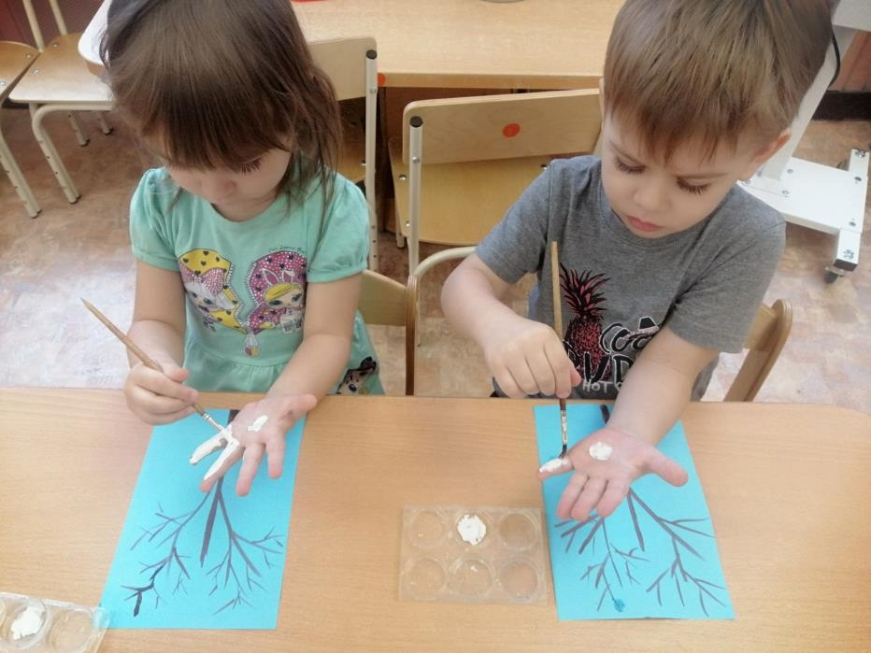
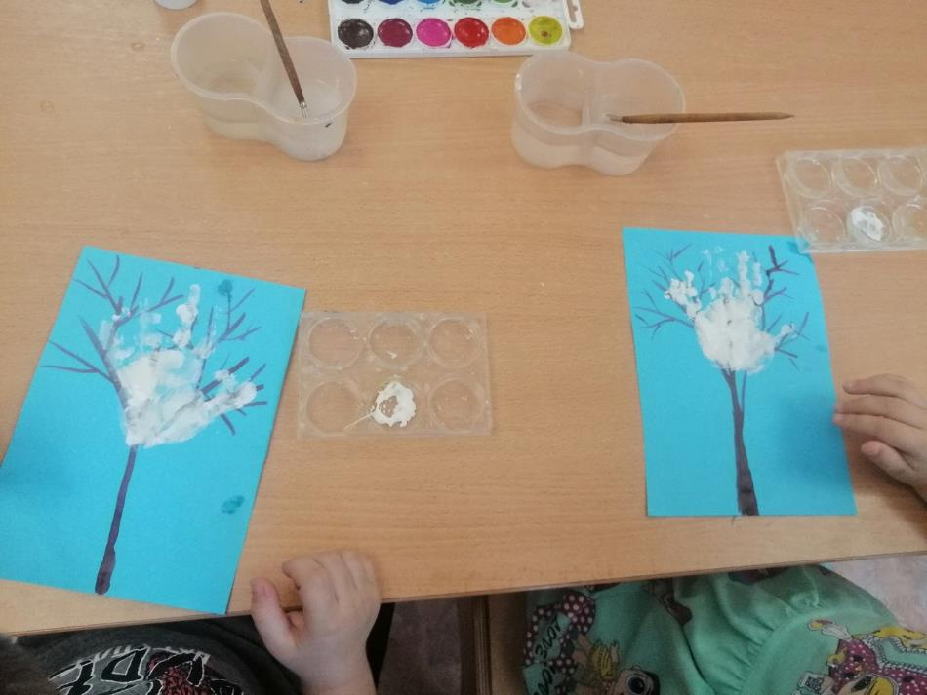
5. РИСОВАНИЕ ЛАДОШКАМИ

Slide 15
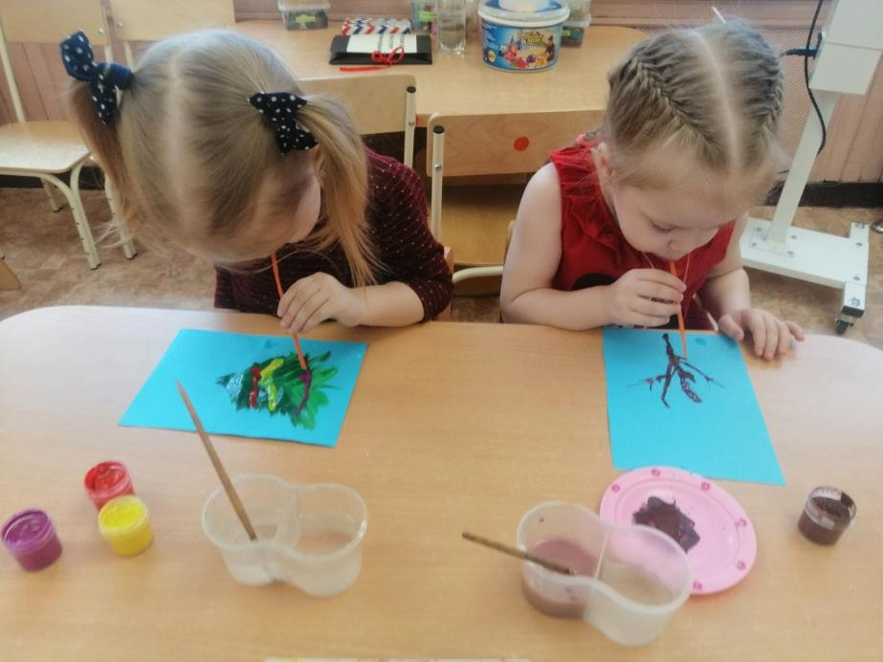
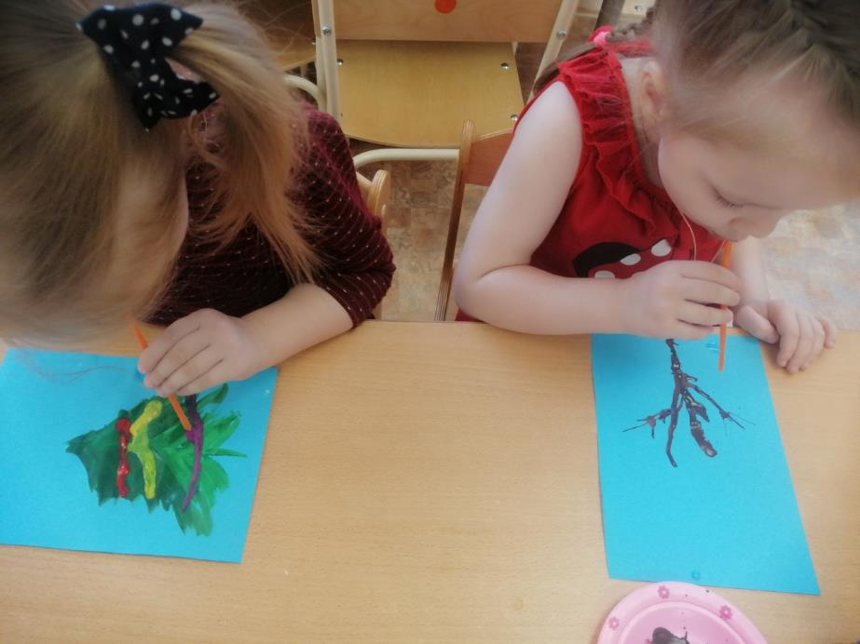
6. РИСОВАНИЕ ПРОДУВАНИЕМ ТРУБОЧКИ

Slide 16
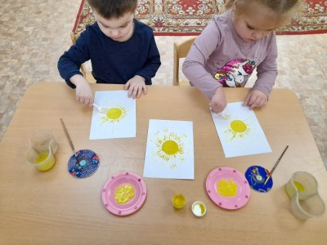
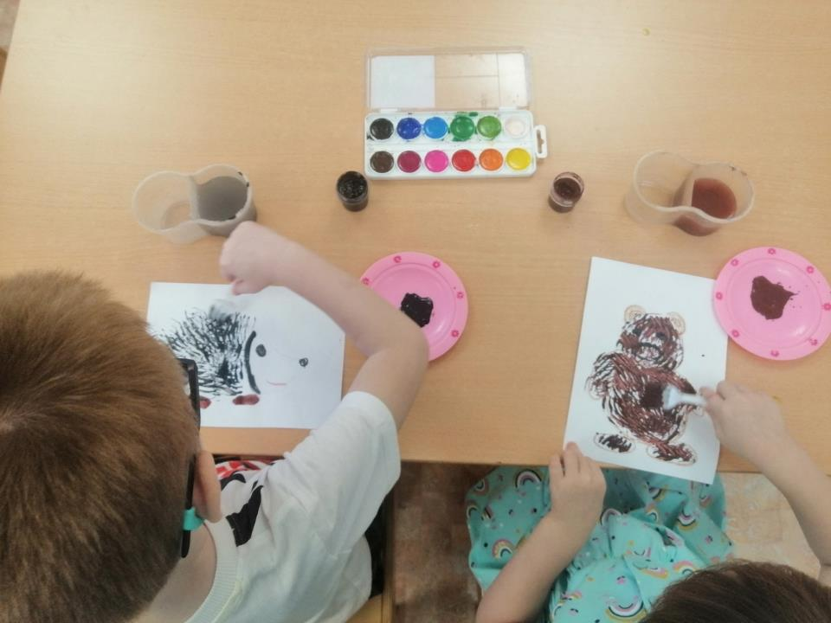
7. РИСОВАНИЕ ПЛАСТИКОВОЙ ВИЛКОЙ

Slide 17


